Slide 1
개발 현황 보고
TacitQ 품질검사
지원 시스템
환경 · 구조 · 처리 흐름
HMD 촬영
모바일 중계
엣지 판정
HMD 표시
2026-10-06 ㈜스네일 대외비

Slide 2
요약
주요 지표
HMD 촬영부터 HMD 표시까지 실장비 연동 기준 (2026-10-05)
30 fps
HMD 영상 → 폰 → 엣지 중계
순번 누락 0
4–11 ms
폰 → HMD 화면 지시
수신 확인(ACK)까지
7 / 7
실장비 시험 통과
(2026-10-05)
단위 시험
모바일 24 · HMD 8 · 엣지 12건 통과
구성
프로젝트 4개 · 장비 3대
기준
지연은 모의 엣지 기준 (AI 연동 시 증가)
TacitQ 품질검사 지원 시스템 — 개발 현황
2
Notes:
HMD 촬영 → 엣지 판정 → HMD 표시 실장비 연동 기준 현황.

Slide 3
개발 환경
프로젝트 구성
프로젝트 4개, 설계서·작업일지는 TacitQualityMobile/doc
프로젝트 | 역할 | 기술 | 시험
TacitQualityHmd | HMD 앱 — 촬영·송출·화면 | Kotlin · CameraX · BLE GATT 서버 | 8건 통과
TacitQualityMobile | 모바일 앱 — 중계·판단·지시 | Kotlin · Compose · Room · OkHttp · BLE | 24건 통과
TacitQEdgeServer | 모의 엣지 — 영상 수신·모의 판정 | Python 3.11 · aiohttp | 12건 통과
TacitQMockServer | 모의 백엔드 — 화면 6종 API | Ktor · PostgreSQL(Docker) | 조회 API
도구
Android Studio · Gradle · adb
형상 관리
git, Google Drive 원격 백업
담당
엣지: 모의 서버 사용 · HMD 앱: 모바일 팀
TacitQ 품질검사 지원 시스템 — 개발 현황
3

Slide 4
시스템 구성
장비 구성 및 연결
영상은 Wi-Fi, 화면 지시는 BLE로 분리
HMD
RealWear Navigator 520 · Android 11
카메라 촬영·송출
판정 화면 표시
(예정) 끄덕/젓기
모바일(폰)
Galaxy SM-S948N · 중계 단말
영상 중계
판정 규칙 판단
진동 · 화면 지시
엣지 서버
현재 개발 PC(모의) · 운영 공장 서버
영상 수신·저장
AI 판정 (현재 모의)
연속 불량 감지
영상 · Wi-Fi
영상 · WebSocket
화면 지시 · BLE
판정 · JSON
채널 분리 사유
Wi-Fi 장애·영상 부하 시에도 HMD 안내(수동 판정 등) 전달
화면 지시 크기
1건 약 300바이트 — 화면 번호 + 표시 문구
TacitQ 품질검사 지원 시스템 — 개발 현황
4

Slide 5
네트워크
장소별 시험 망 구성
장소 변경 시 폰 M-01 연결 설정의 HMD·엣지 주소만 변경
장소 | HMD → 폰 | 폰 → 엣지 | 비고
사무실 (21snail5) | 같은 Wi-Fi | 같은 Wi-Fi | 첫 영상 시험 성공
집 | 폰 핫스팟 | 집 Wi-Fi | 폰 Wi-Fi 공유로 동시 사용
기기 간 차단 망 (카페 등) | USB → 노트북 → USB | USB (adb reverse) | 2026-10-05 시험 구성
운영 현장 (설계) | 사내 Wi-Fi | 사내 Wi-Fi | 동시 사용 검증 예정 (V-M01)
AP 격리 망
게스트 Wi-Fi는 기기 간 통신 차단 → USB 경유
주소 변동
DHCP로 바뀔 수 있음 → 시험 시 확인
BLE
화면 지시는 장소와 무관하게 동일
TacitQ 품질검사 지원 시스템 — 개발 현황
5

Slide 6
처리 흐름
촬영 → 판정 → HMD 표시
HMD
판정 지연
마지막 프레임 수신 → 판정 도착, 폰 시계 기준
삭제
① 촬영 · 송출
JPEG + 순번·시각
⑦ 화면 표시
ACK 4–11ms
영상
재압축 없음, 메타데이터만 부착
⑥ BLE
모바일
HTTP
현재 판정
모의 판정 (AI 연동 전)
② 영상 중계
큐 900장
④ 판단
R01~R20
⑤ 진동
불합격 3 · REVIEW 2
엣지
WebSocket
③ 판정
JUDGE 회신
TacitQ 품질검사 지원 시스템 — 개발 현황
6

Slide 7
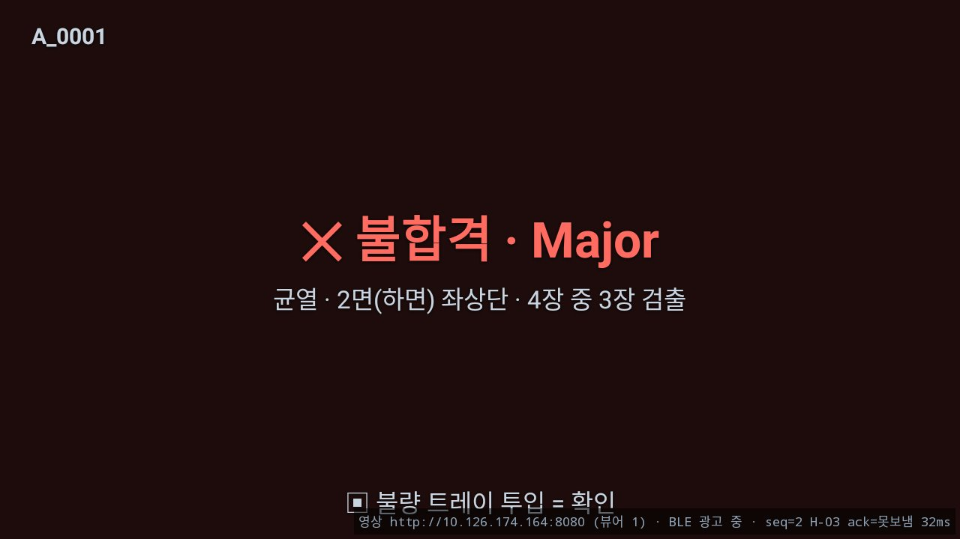
HMD 앱 · TacitQualityHmd
구성 요소 및 역할
RealWear Navigator 520 (Android 11), Kotlin · CameraX
부품 | 역할
MainActivity | 카메라 기동 · 화면 켜짐 유지 · 서버 기동
MjpegServer | 새 프레임마다 1회 송출 + 순번·촬영시각
BleServer | BLE 광고 · 지시 수신 · 수신 확인 알림
ShowGate | 순번 검사 · 3초 무소식 판단
Screens · HudController | H-01~H-09 화면 틀 · 서버 지연 표시
HMD 화면 · 불합격 (H-03)
RealWear 제약
화면 꺼짐 시 카메라 정지 · 카메라 기동에 미리보기 표면 필요
순번 규칙
이전보다 작은 순번 무시 · 동일 순번(재전송)은 ACK만
TacitQ 품질검사 지원 시스템 — 개발 현황
7

Slide 8
모바일 앱 · TacitQualityMobile
구성 요소 및 역할
모든 입력(판정·BLE·타이머)을 단일 이벤트 큐에서 순차 처리
C1 · BLE 연결
GattBleLink
HMD 검색·연결
화면 지시 전송 · ACK 수신
1초 생존 신호
C2 · 영상 중계
StreamRelay
HMD 영상 → 엣지
큐 · 재연결
판정 지연 측정
C3 · 상태 기계
StateMachine
판정 규칙 R01~R20
장비 없이 단위 시험
C4 · 화면 지시
HmdRenderer
순번 부여
ACK 200ms 대기 · 1회 재전송
C5 · 로컬 저장
LocalStore
검사 기록 · 전송 대기열
Room DB
검사 서비스
InspectionService
교대 중 상시 실행
M-01 시작/마감
순서 보장
판정 순서 역전(R06)·중복(R07) 필터 → 오래된 합격 판정의 덮어쓰기 방지
TacitQ 품질검사 지원 시스템 — 개발 현황
8

Slide 9
판정 규칙
판정별 화면 · 진동 · 해제 조건
자동 소거는 합격만 적용
판정 | HMD 화면 | 진동 | 화면 해제 조건
합격 | ✓ 합격 (초록) | 없음 | 1.5초 후 자동 (R01)
불합격 | ✕ 불합격 (빨강) | 3회 | 불량 트레이 투입 확인 (R03 · R08)
REVIEW | ? 확인 요청 (주황) | 2회 | 끄덕 = 합격 / 젓기 = 불합격 (R04 · R09)
연속 불량 | ⚠ 연속 불량 | 3회 | 정지 요청 또는 계속 선택 (R13)
늦은 판정 | ↩ 회수 필요 | 3회 | 양품 트레이에서 회수 후 끄덕 (R05)
통신불량
불합격 자동 소거 없음
누락 시 불량품 혼입 방지 — 확인 필수
현재 확인 수단
트레이 센서 대신 대시보드 [확인] 버튼
확인 초과 (R12)
10초 초과 시 화면 유지, 불합격 유지로 기록
TacitQ 품질검사 지원 시스템 — 개발 현황
9

Slide 10
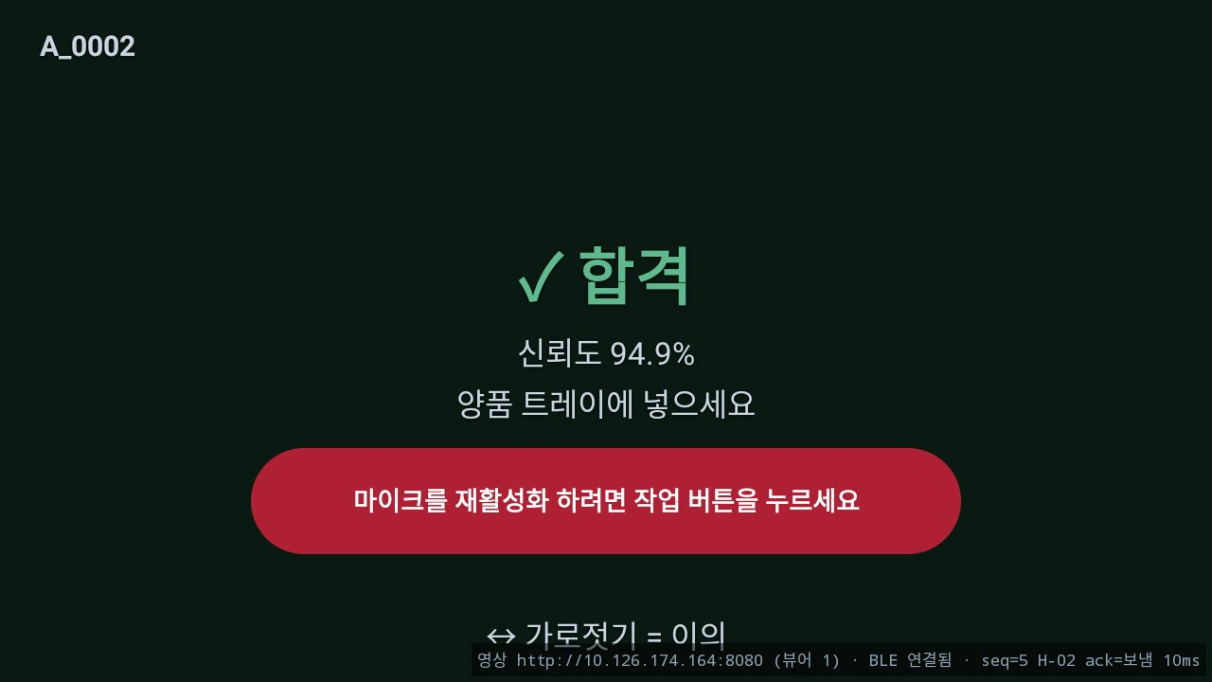
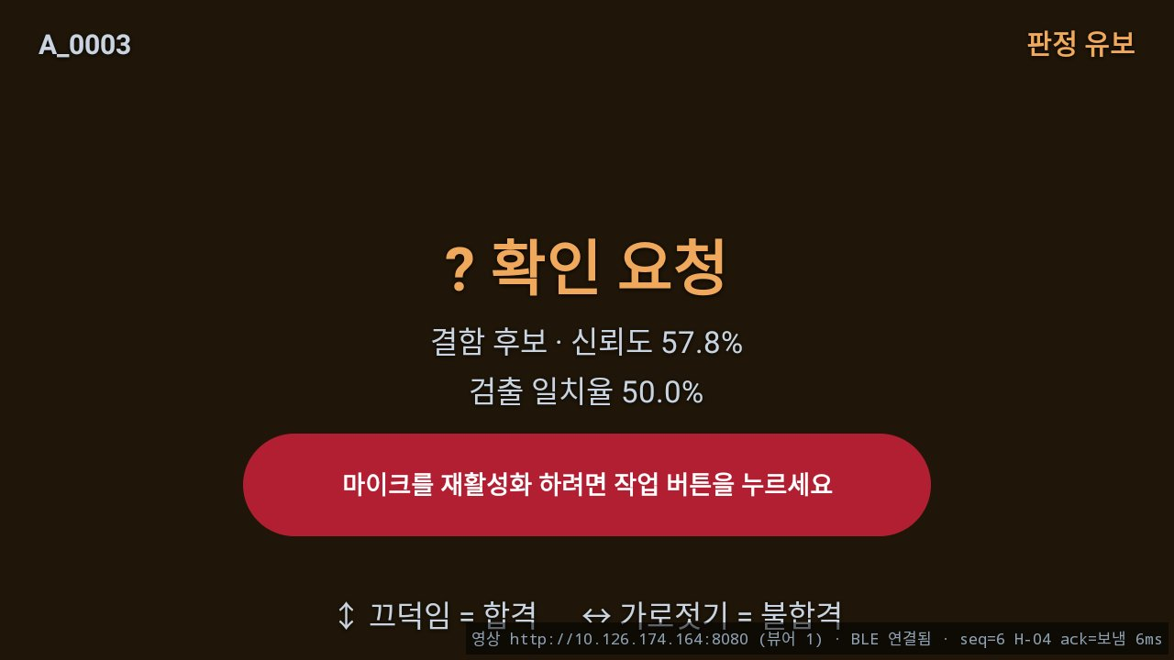
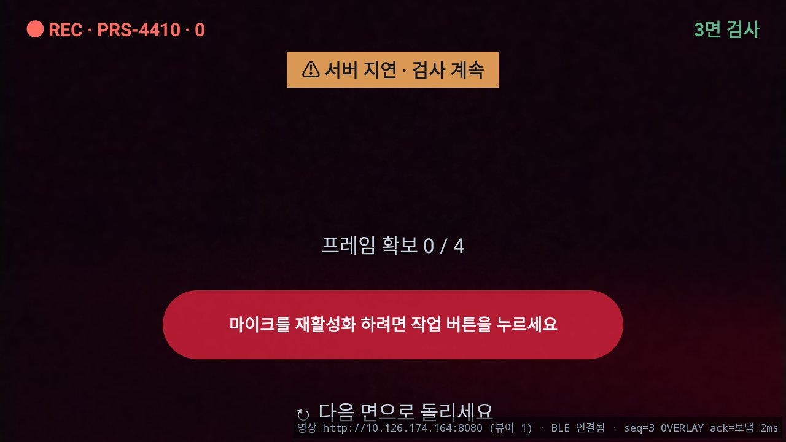
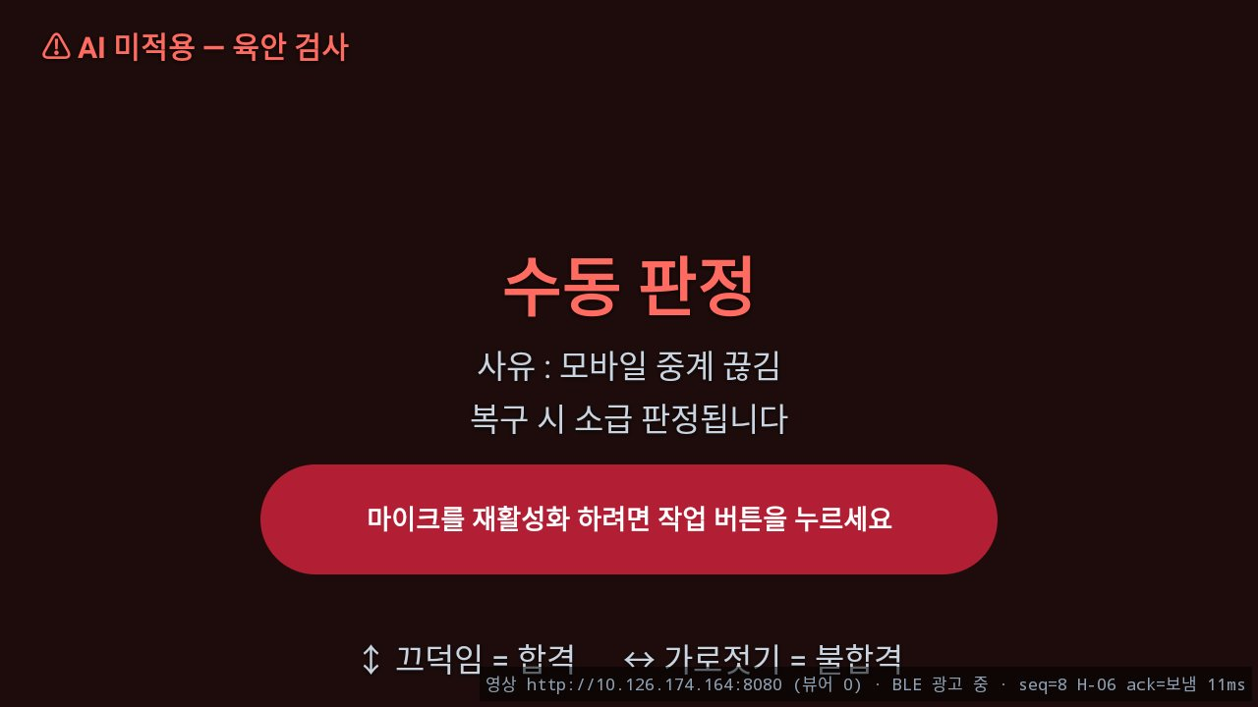
HMD 화면
HMD 표시 화면
2026-10-05 실장비 캡처
삭제
불합격 (H-03)
합격 (H-02) · 1.5초 후 자동 소거
REVIEW 확인 요청 (H-04)
참고
중앙 빨간 띠는 RealWear 시스템 안내(마이크)
작업 버튼으로 해제
통신불량(모바일, 엣지)
삭제
엣지 연결 끊김 · 서버 지연 표시
모바일 연결 끊김 · 수동 판정 (H-09)
TacitQ 품질검사 지원 시스템 — 개발 현황
10

Slide 11
모의 엣지 서버 · TacitQEdgeServer
주요 기능
Python 3.11 · aiohttp, 포트 8765 (영상 수신 + 대시보드)
영상 수신
fps · Mbps · 순번 누락
--record 프레임 저장
판정 버튼
합격 · 불합격 · REVIEW
연속불량 · [확인]
자동 전송
2~10초 간격 무작위
불합격·REVIEW 자동 확인
실행
python -m edge.server
대시보드 localhost:8765
모의 판정 비율
합격 70 · 불합격 20 · REVIEW 10
향후
모의 판정 → 실제 AI 교체 (규격 유지)
방화벽
PC TCP 8765 인바운드 허용 필요
TacitQ 품질검사 지원 시스템 — 개발 현황
11

Slide 12
전송 규격
구간별 메시지
엣지 규격서 부재 — 설계서 §3 초안 기준
구간 | 메시지 | 내용
HMD → 폰 (HTTP) | MJPEG 파트 | JPEG + 순번(X-Seq) · 촬영시각
폰 → 엣지 (WS) | HELLO · FRAME | 세션 정보 · [길이][헤더 JSON][JPEG 원본]
엣지 → 폰 (WS) | HB · JUDGE · PATTERN · TRAY | 1초 생존 · 판정 · 연속 불량 · 확인(시험용)
폰 → HMD (BLE) | SHOW · PING | 화면 번호 + 표시 문구 (480B 이하) · 1초 생존
HMD → 폰 (BLE) | ACK | 순번 · 표시 시각
BLE UUID
서비스 9e7a1000-3c5b-4f0e-8d21-5a7c0d4e6b01
DOWN …1001 쓰기 · UP …1002 알림
협의 필요
엣지 담당 지정 시 본 규격으로 협의
TacitQ 품질검사 지원 시스템 — 개발 현황
12

Slide 13
장애 대응
구간별 장애 대응
재연결 5초 고정 주기, 큐 상한 900장 · 64MB
엣지 끊김
실측: 8초 내 복구 · 누락 0
HMD 서버 지연 표시
영상 큐 적재
복구 후 순차 전송
모바일 끊김
실측: 3.3초
HMD 자체 감지(3초)
수동 판정 화면
정상 마감 시 연결 대기
화면 지시 실패
ACK 200ms 미수신 시 1회 재전송
실패 시 BLE 재연결
현재 화면 재전송
큐 가득 참
신규 프레임 폐기
순번 유지 → 엣지 누락 집계
화질 임의 저하 없음
재연결 정책
5초 고정 주기 무한 재시도 (지수 백오프 미사용 — 설계 지침)
TacitQ 품질검사 지원 시스템 — 개발 현황
13

Slide 14
실장비 시험
실장비 시험 결과 (7/7 통과)
2026-10-05, USB 경유 구성
# | 시험 | 결과
1 | BLE 연결 | 통과 · 검색 0.2초, 연결 1.3초, 조준 화면 표시
2 | 불합격 → 확인 | 통과 · 빨간 화면 + 진동 3회, 확인 후 조준 화면 복귀
3 | 합격 | 통과 · 초록 화면, 1.5초 후 대기 화면
4 | REVIEW | 통과 · 주황 확인 요청 + 진동 2회
5 | 연속 불량 | 통과 · 경고 화면 + 정지 요청/계속 선택지
6 | 모바일 끊김 | 통과 · 3.3초 후 HMD 수동 판정 화면 전환
7 | 엣지 끊김·복구 | 통과 · 즉시 감지, 8초 내 자동 복구, 누락 0
삭제
시험 중 조치 4건
HMD 화면 자동 꺼짐 · HMD 재시작 시 ACK 미수신 · 서버 지연 표시가 판정 화면 가림 · 정상 마감 시 장애 화면 표시
조명 영향
어두운 환경 약 10fps (자동 노출) → 라인 조명에서 재확인
TacitQ 품질검사 지원 시스템 — 개발 현황
14

Slide 15
다음 단계
향후 과제
작업자 체감 효과가 큰 항목 우선
순서 | 과제 | 내용
1 | 끄덕 / 가로젓기 제스처 | HMD에서 REVIEW 즉시 판정
2 | HMD 주소 자동 전달 | BLE로 HMD 주소 전달, 수동 입력 제거
3 | Wi-Fi Direct | 사내 Wi-Fi와 동시 사용 검증 (V-M01)
4 | H.265 + WebRTC | 1080p 고화질 · 저지연 (설계 E2)
5 | 실제 엣지 AI 연동 | 규격 협의 후 모의 판정기 교체
6 | 트레이 센서 · 운영 서버 | [확인] 버튼 → 실제 트레이 센서
삭제
TacitQ 품질검사 지원 시스템 — 개발 현황
15

